Slide 1
SAMEDI 30 MARS SOIREE CABARET
PAROLES DE FEMMES

Slide 2
LES FEMMES

Slide 4
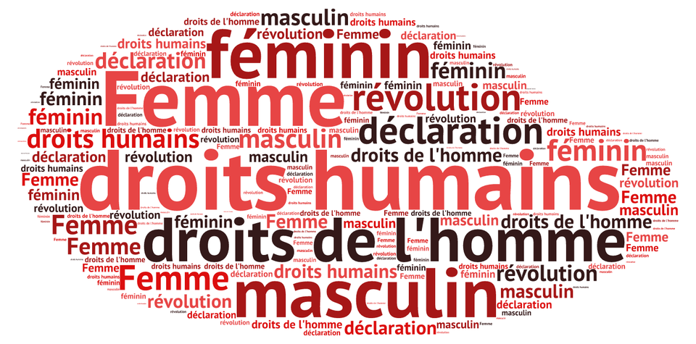

Slide 5
« Le mois de mars c'est la célébration de deux beautés : le printemps et les femmes ! »
Inconnu

Slide 6
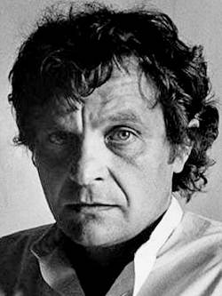
JEAN-MARC REISER

Slide 7
"Les femmes qui veulent être les égales des hommes manquent sérieusement d'ambition."
Jean-Marc Reiser

Slide 8
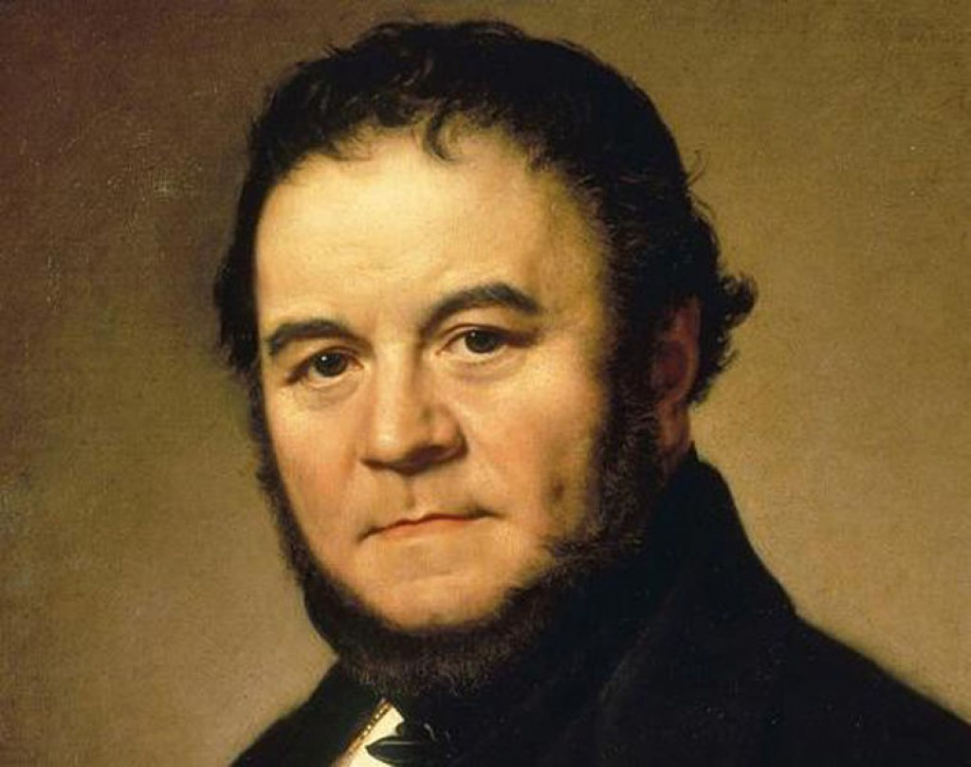
STENDHAL

Slide 9
"L'admission des femmes à l'égalité parfaite serait la marque la plus sûre de la civilisation, et elle doublerait les forces intellectuelles du genre humain."
Stendhal

Slide 10
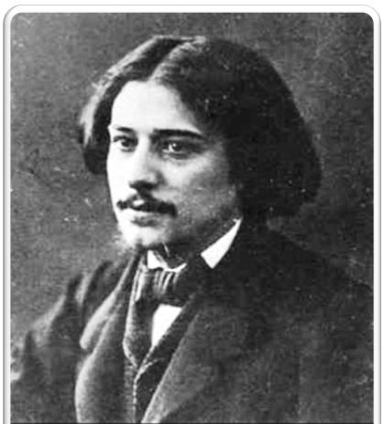
ARTHUR RIMBAUD

Slide 11
Sensation « Par les soirs bleus d'été, j'irai dans les sentiers, Picoté par les blés, fouler l'herbe menue : Rêveur, j'en sentirai la fraîcheur à mes pieds. Je laisserai le vent baigner ma tête nue. Je ne parlerai pas, je ne penserai rien : Mais l'amour infini me montera dans l'âme, Et j'irai loin, bien loin, comme un bohémien, Par la Nature, - heureux comme avec une femme. »
Arthur RIMBAUD

Slide 12
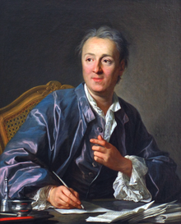
DENIS DIDEROT

Slide 13
« Quand on écrit des femmes, il faut tremper sa plume dans l'arc-en-ciel et jeter sur sa ligne la poussière des ailes du papillon ; comme le petit chien du pèlerin, à chaque fois qu'on secoue la patte, il faut qu'il en tombe des perles".»
DIDEROT

Slide 14
VINCENT CAPUANA

Slide 15
« L'ivresse qui s'empare de moi une effervescence ambiante tandis qu'une montre égrène lentement les heures une femme un cercle blanc de pureté un corps nu dans une journée ensoleillée tout pour être heureux dans le jeu de miroirs de ton ombre. »
VincenT Capuana (Love is Love - éditions épingle à nourrice)

Slide 16
ELISABETH CAPUANA La tortue a plumes

Slide 17
« Une femme est comme un arc en ciel...elle donne à la vie ses couleurs lumineuses. Une femme est comme la lune. Elle donne à l'obscurité l'espoir de la lumière. »
Inconnu

Slide 18
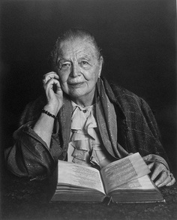
MARGUERITE YOURCENAR

Slide 19
« Un homme qui lit, ou qui pense, ou qui calcule, appartient à l'espèce et non au sexe ; dans ses meilleurs moments, il échappe même à l'humain. »
Marguerite Yourcenar (Mémoires d'Hadrien)

Slide 20
« Depuis la nuit des temps de nombreuses femmes ont été les muses et les inspiratrices des poètes, écrivains, chanteurs, peintre...Le mystère enchanteur et le charme qu'elles dégagent y est sûrement pour quelque chose... »
Inconnu

